Slide 1
ОТЧЕТ О ФИНАНСОВО-ЭКОНОМИЧЕСКОЙ ДЕЯТЕЛЬНОСТИ УНИВЕРСИТЕТА ЗА 2024 ГОД И ОСНОВНЫЕ НАПРАВЛЕНИЯ НА 2025 ГОД
Начальник планово-финансового управления Катышева М.С.

Slide 2
Основные направления финансово-экономической деятельности в 2024 г.
Контроль за формированием Плана финансово-хозяйственной деятельности в соответствии с требованиями и порядком утвержденным Министерством здравоохранения РФ.
Контроль за эффективным и правомерным использованием финансовых и нефинансовых ресурсов.
Осуществление внутреннего контроля за формированием фактов хозяйственной жизни университета и проведения анализа соответствия их требованиям федерального законодательства.
Анализ финансово-экономической деятельности университета в целом, а также деятельность отдельных структурных подразделений и направлений.
Соблюдение режима экономии материальных, денежных и трудовых ресурсов.
Проведение внутренних проверок по обеспечению контроля за сохранностью товарно-материальных ценностей в структурных подразделениях.
Повышение качества планирования, учета и отчетности.
Совершенствование системы оплаты труда и стимулирования в соответствии с показателями эффективности деятельности работников университета.
Цифровизация бухгалтерского учета, переход на электронный документооборот в соответствии с требованиями Министерства финансов РФ.

Slide 3
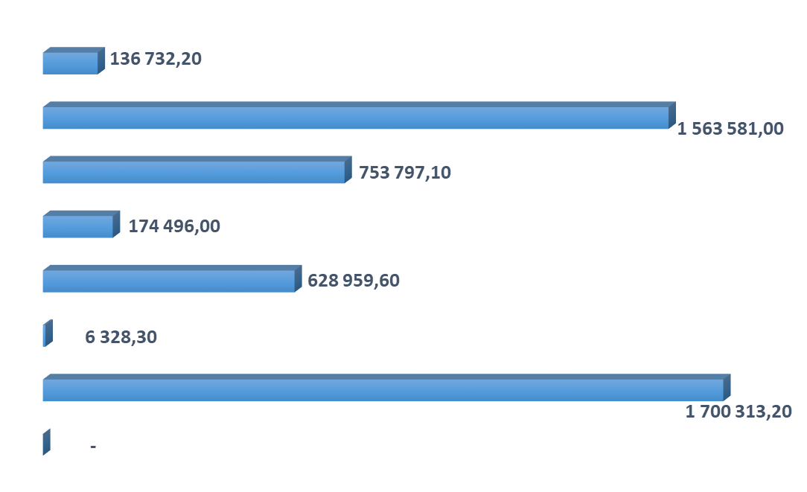
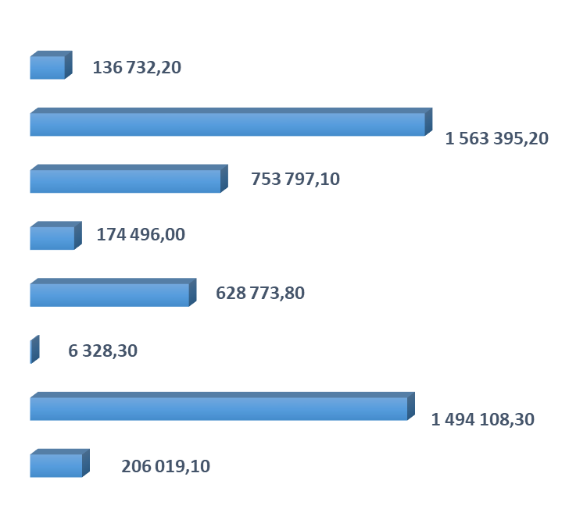
Сводные данные по финансовому состоянию за 2024 год, тыс. руб.
 | План | Факт
Остаток на 01.01.2024
Доходы, в том числе
Государственное задание
Субсидия на иные цели
Приносящая доход деятельность
ОМС
Расходы
Остаток на 01.01.2025

Slide 4
Финансовое обеспечение государственного задания в 2024 г., тыс. руб.
«Среднее профессиональное образование»
18 594,5 тыс.руб.
«Высшее образование»
657 893,6 тыс.руб.
«Дополнительное профессиональное образование»
56 860,7 тыс.руб.
«Прикладные научные исследования»
20 448,3 тыс.руб.
Реализация образовательных программ среднего профессионального образования
Реализация образовательных программ бакалавриата
Реализация образовательных программ специалитета
Реализация образовательных программ магистратуры
Реализация образовательных программ ординатуры
Реализация программ подготовки научных и научно-педагогических кадров в аспирантуре
Реализация программ дополнительного профессионального образования
Проведение прикладных научных исследований
ИТОГО
753 797,1 тыс.руб.

Slide 5
Структура субсидии на иные цели в 2024 г., тыс.руб.
СТИПЕНДИАЛЬНОЕ ОБЕСПЕЧЕНИЕ (высшее образование)
161 007,7
ВЫПЛАТЫ ЗА КЛАССНОЕ РУКОВОДСТВО
1 460,8
КОМПЕНСАЦИЯ ПРОЕЗДА К МЕСТУ ОТДЫХА И ОБРАТНО
(по разделу 0706)
3 480,0
СТИПЕНДИАЛЬНОЕ ОБЕСПЕЧЕНИЕ (среднее профессиональное образование)
3 785,1
КОМПЕНСАЦИЯ ПРОЕЗДА К МЕСТУ ОТДЫХА И ОБРАТНО
(по разделу 0909)
2 100,0
ПРИОБРЕТЕНИЕ
ОБОРУДОВАНИЯ
2 662,4
ИТОГО
КАПИТАЛЬНЫЙ РЕМОНТ
0
174 496,0 тыс.руб.

Slide 6
Структура доходов (собственные средства) в 2024 г., тыс.руб.
521 616,5
ОБРАЗОВАТЕЛЬНАЯ ДЕЯТЕЛЬНОСТЬ
23 098,0
НАУЧНАЯ ДЕЯТЕЛЬНОСТЬ
22 271,0
МЕДИЦИНСКАЯ ДЕЯТЕЛЬНОСТЬ
61 788,3
ПРОЧИЕ УСЛУГИ
Проживание в общежитиях – 35 300,0
Реализация печатной продукции – 2 047,8
Прочие доходы – 3 524,9
Услуги СОК – 370,8
Аренда – 5 183,7
Штрафы, пени – 15 361,1
ВСЕГО ДОХОДОВ
628 773,8 ТЫС.РУБ.

Slide 7
Структура расходов в 2024 г., тыс.руб.
Соотношение Фонда оплаты труда к
остальным
расходам, %
Всего расходов
70/30
1 045 875,8
166 969,8
1 494 108,3 тыс.руб.
70
140 956,0
72 147,0
62 574,7
5 585,0
11,2
9,4
4,8
4,2
0,4
Оплата труда с начислениями по всем категориям персонала
Прочие расходы (выплаты стипендий, налоги и сборы, членские взносы, социальное обеспечение и др.)
Прочие работы, услуги (транспортные услуги, услуги связи, повышение квалификации, проектные работы и др.)
Коммунальные расходы
Основные средства и материальные запасы
Командировочные расходы

Slide 8
Средняя заработная плата в 2024 г.
и планируемая в 2025 г, руб.
2024 год
2025 год (прогноз)
70 074,9 руб.100
100%
66 199,5 руб.
%
Средняя заработная плата по Архангельской области
Средняя заработная плата по Архангельской области
1% 139 786 руб.
151 528 руб. ²¹⁶
21
2
024
2
025
%
ППС
ППС
% 85 490,2 руб.
Педагоги ОСПО
Педагоги ОСПО
129
%
92 671,3 руб.132
Научные работники
Научные работники
% 146 758 руб.
221
Среднемесячная заработная плата работников университета
%
152 628,3 руб. 218
92 618,64 руб.
97 249,57 руб.

Slide 9
Эффективный контракт
 | По итогам работы в 2019 г. | По итогам работы в 2020 г. | По итогам работы в 2021 г. | По итогам работы в 2022 г. | По итогам работы в 2023 г. | По итогам работы в 2024 г.
Количество преподавателей, получающих стимулирующие выплаты по ЭК | 176 | 226 | 213 | 185 | 253 | 207
Количество научных сотрудников, получающих стимулирующие выплаты по ЭК | 8 | 8 | 8 | 9 | 11 | 7
Общее количество баллов, набранных ППС | 19 100 | 24 412 | 22 607 | 20 777 | 26 015 | 20 597
Общее количество баллов, набранных научными сотрудниками | 1 554,5 | 2 071 | 1 795 | 1 686 | 3 334 | 2 454
Стоимость одного балла, руб. | 933,00 | 940,00 | 951,00 | 953,0 | 761,0 | 971,0
Максимальная выплата в месяц (с учетом РК и СН), руб. | 80 214,68 | 89 535,00 | 126 324,50 | 84 102,25 | 88 846,75 | 94 672,50

Slide 10
Стипендиальное обеспечение в 2024 г.

Slide 11
Стипендиальное обеспечение в 2024 г.
Вид стипендии | Количество обучающихся, получающих выплаты в среднем в месяц | Сумма, тыс. руб.
Академическая стипендия | 979 | 42 079,77
Академическая стипендия ординаторам, аспирантам | 301 | 44 551,61
Социальная стипендия | 705 | 35 766,06
Повышенная академическая стипендия | 139 | 14 533,29
Социальная стипендия в повышенном размере | 106 | 20 716,52
Материальная поддержка | 34 | 6 191,63
Стипендия Правительства РФ | 2 | 384,00
Стипендия Президента РФ | 1 | 345,6
Пособия из стипендиального фонда (по беременности и родам, акад. отпуск по состоянию) | 19 | 224,28
ИТОГО: |  | 164 732,76

Slide 12
Финансовое обеспечение научной деятельности
в 2024 г., тыс.руб.
Прочие прогнозируемые проекты
Финансирование конкурса внутренних грантов
14 808,0
2 000,0
Приобретение основных средств и материальных запасов на науку
Гранты РФФИ/РНФ и др.
11 568,0*
3 409,3
Субсидия на выполнения
государственного задания и целевая субсидия на приобретение оборудования
Внешние доходы
48 662,4*
Собственные средства
34 136,7
Прочие расходы на науку
22 286,4
28 727,4
ИТОГО
82 799,1
тыс.руб.
* С учетом грантов по разделу 0709 «Другие вопросы в области образования»

Slide 13
Приобретение основных средств в 2024 г.
Подразделение | Сумма, тыс. руб.
Кафедра анатомии человека и оперативной хирургии | 6 900,4
Центральная научно-исследовательская лаборатория | 3 493,4
Кафедра клинической биохимии, микробиологии и лабораторной диагностики | 2 903,4
Федеральный аккредитационный центр | 1 146,0

Slide 14
План финансово-хозяйственной деятельности
на 2025 год, тыс.руб.
Статья | Образование (0706,0705,0704) |  | Наука (0908) |  | Медицина (0902) |  | Целевая субсидия
 | ГЗ | ПДД | ГЗ | ПДД | ОМС | ПДД
Доходы от оказания платных услуг | 766 802,6 | 546 324,0 | 17 077,6 | - | - | - | 188 681,2
Медицинские услуги по договорам ОМС | - | - | - | - | 5 131,0 | - | -
Платные медицинские услуги | - | - | - | - | - | 24 600,0 | -
Арендная плата | - | 6 259,3 | - | - | - | - | -
Гранты, проекты | - | - | - | 4 960,0 | - | - | -
Прочие доходы | - | 17 506,5 | - | - | - | 2,0 | -
Остатки на 01.01.25 | 182,3 | 188 666,3 | - | 13 722,4 | 1 680,8 | 1 666,8 | -
ВСЕГО: (с учетом остатков) | 766 984,9 | 758 756,1 | 17 077,6 | 18 349,1 | 6 811,8 | 26 268,8 | 188 681,2
Notes:
На текущий 2022г. утверждено следующее финансовое обеспечение с учетом остатков. На выполнение государственного задания по разделу образование 703 млн. 263тыс, руб. , по разделу Наука- 20 млн. 522 тыс.руб., целевые субсидии – на выплату стипендии 179 млн.749,5 тыс.руб., собственные средства- по разделу образования- 551млн. 107,1 тыс.руб., наука- 116 млн. 175,4 тыс.руб., на медицинскую деятельность - 19 млн.239 тыс.руб.. И в рамках обязательного медицинского страхования – всего 9 млн.43тыс.руб. Целевой субсидии на приобретение основных средств и проведения капитального ремонта на настоящий момент не выделено.

Slide 15
План финансово-хозяйственной деятельности на 2025 год, тыс.руб.
Статья | Образование (0706,0705,0704) |  | Наука (0908) |  | Медицина (0902) |  | Целевая субсидия
 | ГЗ | ПДД | ГЗ | ПДД | ОМС | ПДД
ВСЕГО (с учетом остатков) | 766 984,9 | 758 756,1 | 17 077,6 | 18 682,4 | 6 811,8 | 26 268,8 | 188 681,2
Расходы на выплаты персоналу в целях обеспечения выполнений функций государственными органами | 659 669,7 | 454 612,8 | 16 427,6 | 3 110,3 | 6 065,8 | 12 288,8 | 1 372,3
Иные закупки товаров, работ и услуг для обеспечения государственных нужд, в .ч. | 105 443,4 | 183 763,3 | 650,0 | 15 218,8 | 746,0 | 13 935,0 | 6 712,0
Коммунальные услуги | 41 870,0 | 40 091,3 | - | - | - | - | -
Содержание имущества | 18 200,0 | 23 938,0 | 150,0 | 3 728,4 | 100,0 | 450,0 | -
Увеличение стоимости основных средств | 5 150,0 | 12 500,0 | 0,0 | 2 826,2 | 56,0 | 1 300,0 | -
Увеличение стоимости материальных запасов | 5 673,5 | 17 683,0 | 500,0 | 4 320,8 | 190,0 | 4 145,0 | -
Пособия, компенсации и иные выплаты гражданам (включая стипендию) | - | 1 500,0 | - | - | - | - | 180 596,9
Прочие расходы (НДС, пошлины, сборы) | 1 871,8 | 18 880,0 | - | 353,3 | - | 45,0 | -
Возврат средств гранта | - | 100 000,0 | - | - | - | - | -
Notes:
На текущий 2022г. утверждено следующее финансовое обеспечение с учетом остатков. На выполнение государственного задания по разделу образование 703 млн. 263тыс, руб. , по разделу Наука- 20 млн. 522 тыс.руб., целевые субсидии – на выплату стипендии 178 млн.775,6 тыс.руб., собственные средства- по разделу образования- 551млн. 107,1 тыс.руб., наука- 116 млн. 175,4 тыс.руб., на медицинскую деятельность - 19 млн.239 тыс.руб.. И в рамках обязательного медицинского страхования – всего 9 млн.43тыс.руб. Целевой субсидии на приобретение основных средств и проведения капитального ремонта на настоящий момент не выделено.

Slide 16
Основные задачи финансово-экономической деятельности на 2025 г.
Формирование в электронном виде Плана финансово-хозяйственной деятельности на 2025 г. в соответствии с новыми требованиями и порядком, утвержденным Министерством здравоохранения РФ.
Обеспечение софинансирования программы стратегического развития университета, а также иных программ и проектов, реализуемых вузом и имеющим государственную поддержку.
Развитие системы среднесрочного финансово-экономического прогнозирования для своевременного принятия решений о перераспределении ресурсов на наиболее перспективные направления.
Осуществление внутренних контрольных мероприятий за формированием фактов хозяйственной жизни университета и проведение анализа соответствия их требованиям Федерального законодательства и локальным нормативным актам университета.
Сокращение дебиторской и кредиторской задолженности внешних и внутренних контрагентов по всем направлениям деятельности.
Дальнейшее совершенствование системы оплаты труда, стимулирования работников университета с целью повышения заработной платы.
Дальнейшая работа по цифровизации университета и внедрение электронного документооборота.

Slide 17
Проект решения Ученого совета
1. Признать результаты финансово-экономической деятельности университета за 2024 год удовлетворительными.
Отчет утвердить.
2. Принять основные задачи финансово-экономической деятельности университета на 2025 год.

